Slide 1
Sociální interakce v organizaci a týmu
Dagmar Svobodová

Slide 2
Sociální interakce
Sociální interakce spočívá v působení jedince nebo skupiny na jiného jedince nebo skupinu. Tento proces může mít podobu verbální i neverbální. Jde o jakoukoliv formu setkání mezi jedinci, která má význam pro vytvoření lidských charakteristik (vědomí sebe sama, myšlení, řeč, prožívání, sebehodnocení).
Giddens popisuje sociální interakci jako jakoukoliv formu setkání mezi jedinci. Může mít povahu formální (hosté na večírku) či neformální (komunikace dětí ve školní třídě).
Jandourek hovoří o jednání, jehož důsledkem je vzájemné ovlivňování jedinců nebo skupin. K sociální interakci dochází, když jednání jedné osoby (skupiny) vyvolá jednání jiné osoby (skupiny).
K základním formám sociální interakce pak patří kooperace nebo kompetice.

Slide 3
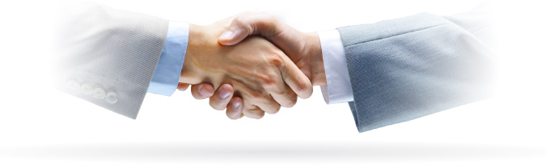
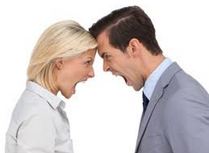
Kooperace (spolupráce)
- vzniká na základě společných cílů
při kooperativních činnostech jde
o nenulovou činnost – všichni
zúčastnění něco získávají
(milenecké vztah, pracovní týmy)
předpokladem kooperativního
jednání je oboustranná důvěra,
podpora, připravenost k oběti a
rezignace na egoistický zisk
Kompetice (soupeření)
vzniká při usilování o vlastní zisky
(prostředí konkurence, soutěživosti)
povaha vztahu je nulová, někdo
získá, co jiný ztratí
kompetice může být agresivní,
neagresivní
uplatňují se zde různé strategie
(přelstění, podvádění, poranění)
a taktika (odvedení soupeřovy
pozornosti, vyprovokování soupeře)

Slide 4
Typy sociální interakce
Přímá interakce: uskutečňuje se přímým kontaktem tváří v tvář
Nepřímá interakce: probíhá zprostředkovaně třetí osobou či komunikačními
prostředky, médii či mluvčími
Záměrná interakce: úsilí, nejčastěji rodičů a učitelů, ovlivňovat, vyučovat a
vychovávat dítě
Nezáměrná interakce: probíhá každodenním vlivem osob v neformálních
situacích, kdy jedinec pozoruje sociální model a s ním
se ztotožňuje

Slide 5
Chyby v sociální interakci
Haló efekt: zaujetí postoje k člověku podle jednoho převažujícího rysu, špatné známky, neupravenosti
První dojem: zmýlení prvním osobním kontaktem, podle upravenosti vyvozujeme dokonalost i v chování
Efekt sociálního postavení: odlišnost chování k lidem z vyšší a nižší společnosti, profesor vzbuzuje větší důvěru než jeho asistent
Projekce: promítání sebe sama do druhého, rodiče své sny promítají do svých dětí
Předsudky a stereotypy: zaběhnuté nepravdivé názory zkreslující skutečnost, zaostalost východu

Slide 6
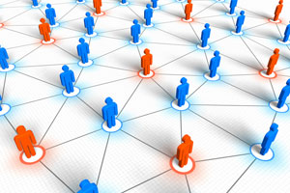
Organizace
Skupina lidí spojených společným cílem nebo zájmem
Formálnější charakter, více pravidel, méně pravomocí, pracovní skupiny
dlouhodobější, respektují více organizační řád
Organizací je řada druhů, od komerčních firem přes vládní, mezinárodní
organizace a politické strany až po občanské spolky
Rysy organizací
  dělba práce
  spolupráce = koordinace úsilí
  společný cíl

Slide 7
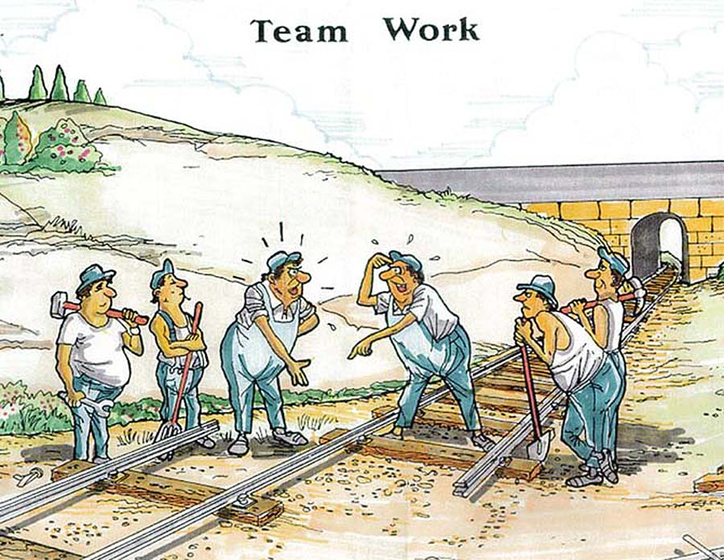
Pracovní tým
Vytváří se k řešení konkrétních úkolů, výběr členů je podřízen
požadavkům, které úkol klade na členy týmu
Lidé v týmu nesoupeří, spolupracují, vzájemně se inspirují, podporují a
doplňují
Tým je sestaven z odborníků
Délka spolupráce je dána trváním úkolu
Větší zodpovědnost za společný výsledek
Respekt k ostatním členům týmu

Slide 8
Jak být dobrým členem týmu
Sdílejte odpovědnost za efektivitu skupiny
Připravte se na schůzku
Omluvte se, pokud se nemůžete zúčastnit
Praktikujte sebedisciplinu
Buďte si vědomi svých neverbálních projevů
Berte na vědomí názory ostatních
Plňte své úkoly
Cvičte dobré komunikační schopnosti
Nechte si vysvětlit nejasné body
Řešte spory na základě rozumu
Nezapojujte do debaty osobní otázky
Buďte dobrý pozorovatel
Spolupracujte s členy týmu=kooperace

Slide 9
Rozdělení organizace a týmu
Formální (organizovaná pravidly) x neformální (samoorganizovaná na základě vzájemné sympatie a nesympatie členů)
Členská (do které jedinec patří) x referenční (se kterou se jedinec identifikuje, do které by chtěl patřit)
Otevřená (s propustnými hranicemi, jejíž členové se průběžně mění) x uzavřená (s pevnými hranicemi a relativně stálými členy)
Primární (do které se člověk narodí) x sekundární (kterou si člověk volí nebo je do ní zařazen)

Slide 10
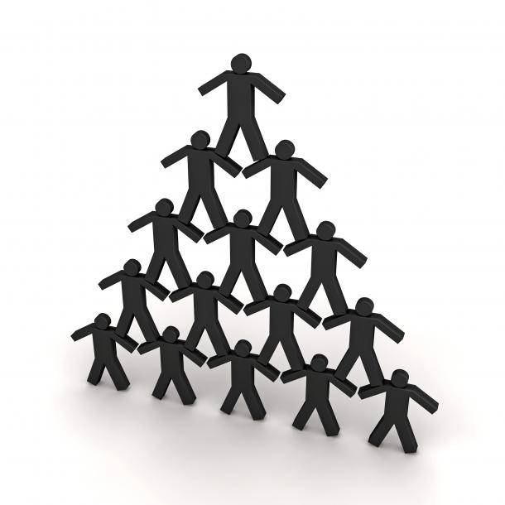
Struktura organizace a týmu
Sociální hierarchie členů
Pozice: kdo je komu nadřízený
Status: jakou hodnotu má daná pozice ve skupině
Role, které členové ve skupině mají
Skupinové normy, soubor nepsaných pravidel, závazný pro chování členů skupiny

Slide 11
Sociální role
Očekávaný způsob chování, který se váže k určitému sociálnímu statusu
Každá osoba hraje více rolí, jak nezávisle (student ve škole, zákazník v obchodě, zaměstnanec v práci), tak souběžně (otec a manžel v rodině)
Základní role
  1. nadřízené (matka, učitelka, lékař)
  2. podřízené (syn, žák, pacient)
  3. souřadné (kolega, spolužák, kamarádka)
  4. role sexuálního partnerství

Slide 12
Přístup k roli
Základní přístupy jedince k sociální roli:
ztotožnění/identifikace
distanc/odstup (jedinec roli navenek hraje, avšak vnitřně se s ní neztotožní)
odmítnutí role
Konflikt rolí
V některých situacích dochází ke konfliktu rolí, kdy jsou očekávání spojená s jednou z rolí jedince v rozporu s očekáváními, která se vážou k roli jiné.

Slide 13
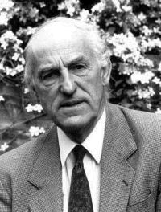
Meredith Belbin
britský výzkumník a teoretik managementu
hostujícím profesorem a čestným členem Management College
ve Velké Británii.
- nejvíce známý pro jeho práci o manažerských týmech
Belbinovy týmové role
Belbinova typologie ukazuje, jaké typy a vlastnosti musí být obsaženy v efektivním týmu.
Tyto role nemusí být naplněny stejnou měrou a nejsou všechny potřebné po celou dobu činnosti, ale jestliže některá chybí, tým nebude pracovat tak efektivně, jak by mohl.
To neznamená, že v každém týmu musí být devět lidí. Členové týmu mohou zastávat víc než jednu roli.
Všechny role jsou stejně hodnotné.

Slide 14

Belbinovy týmové role

Slide 15
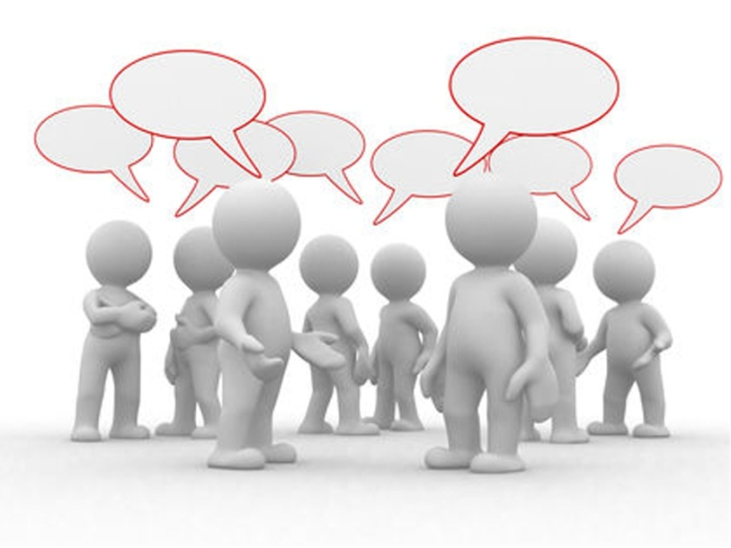
Sociální komunikace
Sociální komunikací je sdělení, které chceme předat okolnímu světu a okolní svět na to reaguje svou přítomností. Je podmínkou a předpokladem existence jakéhokoliv lidského společenství.
Druhy komunikace
přímá – zprostředkovaná
interpersonální – skupinová
verbální – neverbální
formální – neformální
záměrná – nezáměrná
ústní – písemná – obrazová – symbolická
osobní – neosobní
běžná – vědecká – lidská – technická

Slide 16
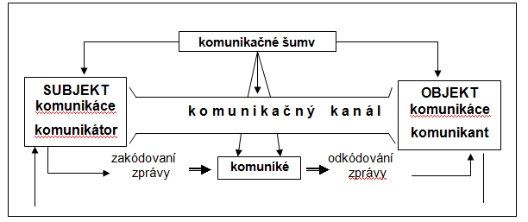
Komunikační prostor je tvořen
komunikátor je osoba, která zprávu odeslala
komunikant je osoba, která zprávu přijímá
komuniké je obsah odeslané zprávy
komunikační kanál jsou prostředky (média) k přednosu komuniké
komunikační šumy jsou jevy, které mohou rušit komunikaci
efekt je účinkem komunikace

Slide 17
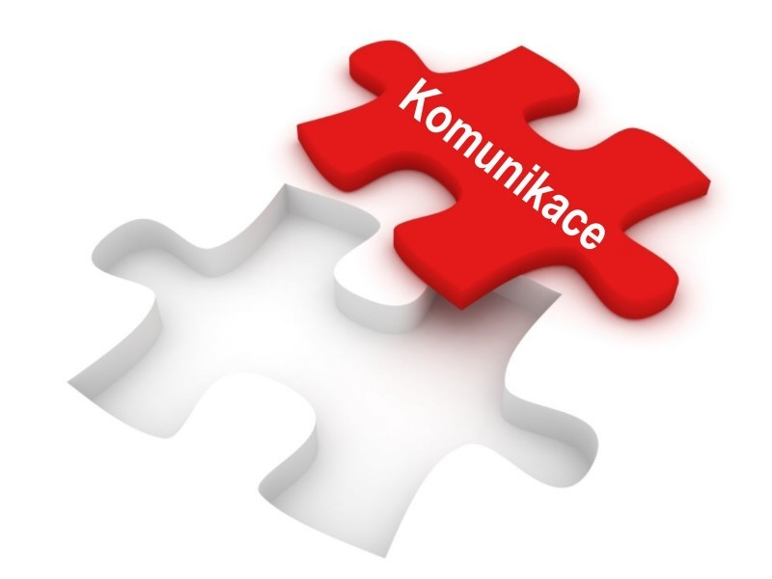
Komunikační pravidla podle Watzlawicka
  vysílaná zpráva nikdy není zprávou přijatou (pomocí je zpětná vazba)
  komunikace je mnoho úrovňový jev
  nemůžeme nekomunikovat
Karl Jaspers – člověk by měl být v komunikaci přesvědčivý, měl by jít do sebe (hluboké sebepoznání), pak má následovat sebevyjádření.

